Slide 1
Chapitre 4
Résolution de noms
Module S43

Slide 2
Plan du cours
Introduction au processus de résolution de noms
Affichage de noms sur un client
Configuration de la résolution de noms d'hôtes
Configuration de la résolution de noms NetBIOS

Slide 3

1. Introduction au processus de résolution de noms

Slide 4
2. Affichage de noms sur un client
Comment les noms sont mappés à des adresses IP
C’est quoi un nom d'hôte ?
C’est quoi un nom NetBIOS ?
Comment afficher les noms sur un client?

Slide 5
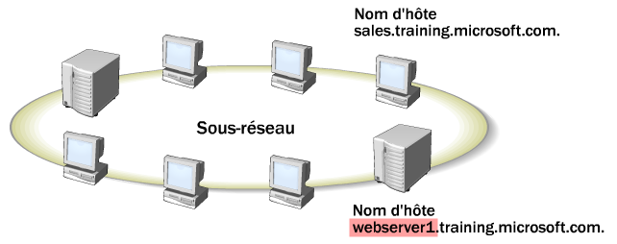
C’est quoi un nom d'hôte ?
C’est le composants de gauche d’un nom DNS
Il identifie un hôte (un ordinateur, une ressource) sur le réseau
Il peut être utilisé sur Internet ou sur Intranet

Slide 6
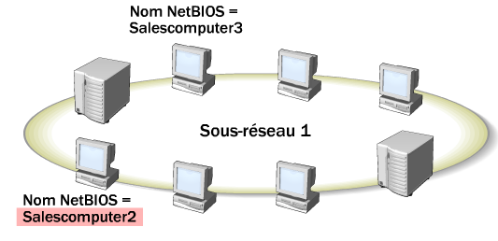
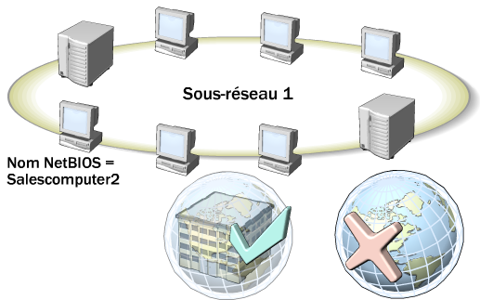

C’est quoi un nom NetBIOS ?
Un nom NetBIOS est un nom unique
Il peut identifie un ordinateur ou une ressource
Il est composé d'un nom de 15 caractères plus un 16ème (octet) indiquant le service
Il est utilisé sur Intranet et pas sur internet
Nom NetBIOS | 16ème caractère | Services | Adresse IP
Server2 | 00 | Station de travail | 192.168.0.39
Server2 | 20 | Serveur | 192.168.0.39
Server2 | 01 | Messenger | 192.168.0.39
Server2

Slide 7
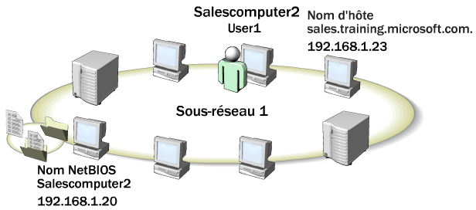
Pourquoi les noms sont mappés à des adresses IP
Service résolution de noms

Slide 8



Service de résolution de noms
Service de résolution
de noms
Computer44
1
Où se trouve le fichier Computer44 ?
192.168.1.200
2
3
Computer44

Slide 9
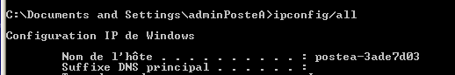
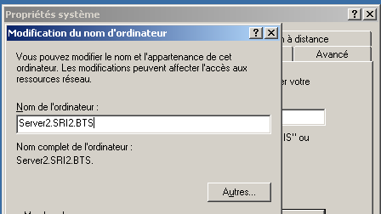
Comment afficher les noms sur un client
Afficher :
Des noms d'hôtes et des suffixes DNS à l'aide de l'utilitaire Ipconfig
Ipconfig /all
Des noms d'hôtes à l'aide des Propriétés Système
Panneau de configuration/ Système/ Nom complet de l’ordinateur/ Modifier
Des noms NetBIOS à l'aide de la commande Nbtstat
Nbtstat -n
Nbtstat -A AdresseIP (AdresseIP est l’adresse IP du serveur distant)
Le nom NetBIOS de votre ordinateur à l'aide des Propriétés Système
Panneau de configuration/ Système/ Nom complet de l’ordinateur/ Modifier/ Autres
Server1
Server1.SRI2.BTS

Slide 10
3. Configuration de la résolution de noms d'hôtes
Processus de résolution de noms d'hôtes
Cache de résolution client
Comment afficher et vider le cache de résolution client
Fichier Hosts
Comment précharger un cache de résolution client en utilisant un fichier Hosts

Slide 11

Processus de résolution de noms d'hôtes
Cache de résolution client/fichier Hosts
DNS
Redirecteur
NetBIOS
WINS
Diffusion
Fichier
Lmhosts
1
Salescomputer2
2
192.168.1.35
Quelle est
l'adresse IP de Salescomputer2 ?
3
Salescomputer2
La résolution de noms d'hôtes est le processus qui consiste à résoudre un nom d'hôte en adresse IP

Slide 12
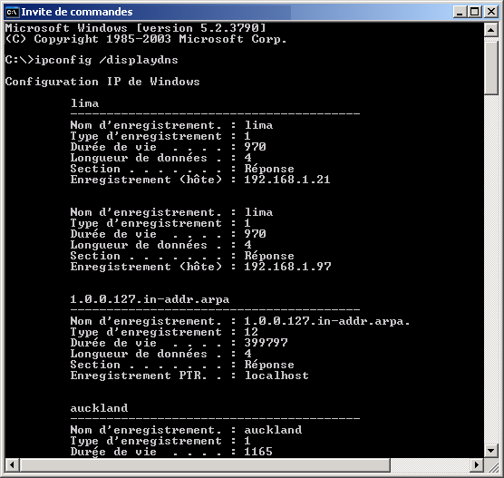


Cache de résolution client
C’est un emplacement mémoire qui stocke:
Les noms d'hôtes qui ont été récemment résolus en adresses IP
Les mappages de nom d'hôte à adresse IP qui sont chargés à partir du fichier Hosts
Computer1
Noms d'hôtes résolus
à partir du serveur DNS
Fichier Hosts

Slide 13
Comment afficher et vider le cache de résolution client
Afficher un cache de résolution client au moyen de la commande Ipconfig
ipconfig /displaydns
Vider un cache de résolution client au moyen de la commande Ipconfig
ipconfig /flushdns

Slide 14
Fichier Hosts
C’est un fichier statique géré sur l'ordinateur local
Sert à charger les mappages de nom d'hôte à adresse IP dans le cache de résolution client
# Copyright (c) 1993-1999 Microsoft Corp.
#
# Ceci est un exemple de fichier HOSTS utilisé par Microsoft TCP/IP
# pour Windows.
#
# Ce fichier contient les mappages adresse IP/nom d'hôte. Chaque entrée
# doit se trouver sur une ligne distincte. L'adresse IP doit être placée
# dans la première colonne suivie du nom d'hôte correspondant.
# L'adresse IP et le nom d'hôte doivent être séparés par au moins
# un espace.
#
# Par ailleurs, des commentaires (comme ceux-ci) peuvent être insérés sur
# des lignes distinctes ou à la suite du nom d'ordinateur, signalés par
# le symbole '#'.
#
# Par exemple :
#
# 102.54.94.97 rhino.acme.com # serveur source
# 38.25.63.10 x.acme.com # hôte client x
127.0.0.1 localhost
Computer1
Fichier Hosts

Slide 15
Comment précharger un cache de résolution client en utilisant un fichier Hosts
1. A l’invite, entrez la commande suivante :
notepad %systemroot%\system32\drivers\etc\hosts
2. Dans le fichier hosts, ajoutez les mappages de nom d’hôte à adresse IP supplémentaire
Exemple:
192.168.1.100 Glasgow
3. Enregistrer le fichier sans extension.

Slide 16
4. Configuration de la résolution de noms NetBIOS
Processus de résolution de noms NetBIOS
Cache de noms NetBIOS
Comment afficher et libérer le cache de noms NetBIOS
Diffusions
Fichier Lmhosts
Comment précharger un cache de noms NetBIOS en utilisant un fichier Lmhosts

Slide 17
Processus de résolution de noms NetBIOS
Redirecteur
NetBIOS
WINS
Diffusion
Fichier
Lmhosts
Salescomputer2
2
1
192.168.1.35
Quelle est
l'adresse IP de Salescomputer2 ?
3
Salescomputer2
La résolution de noms NetBIOS est le processus qui consiste à mapper un nom NetBIOS à une adresse IP

Slide 18
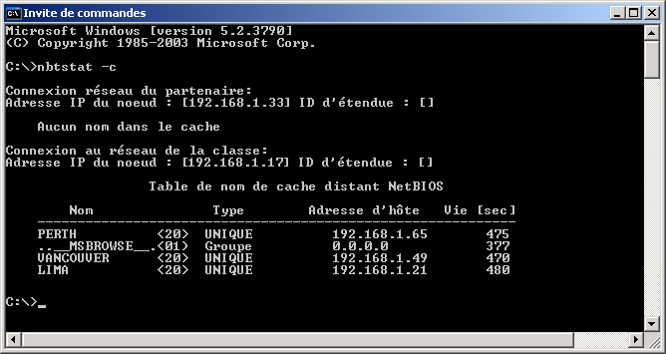



Cache de noms NetBIOS
C’est un emplacement mémoire qui stocke les noms NetBIOS récemment résolus en adresses IP, que ce soit via:
  Un serveur WINS
  Une diffusion
  Le fichier Lmhosts
Computer1
Diffusion
Noms d'hôtes résolus
à partir de diffusions
Fichier Lmhosts
Noms d'hôtes résolus
à partir du serveur WINS

Slide 19
Comment afficher et libérer le cache de noms NetBIOS
Afficher le contenu du cache de noms NetBIOS de l'ordinateur local:
nbtstat -c
Libérer le cache de noms NetBIOS et recharger les entrées à balise #PRE dans le fichier local Lmhosts
nbtstat -R
Afficher et consulter la table de noms NetBIOS de l'ordinateur local
nbtstat -n

Slide 20






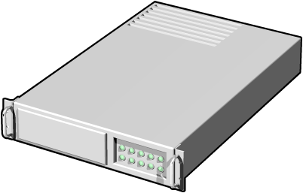
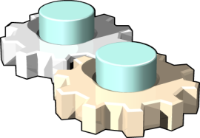
Diffusions
Les diffusions locales sont des messages réseau envoyés à partir d'un seul ordinateur et distribués à tous les autres périphériques du même segment de réseau
2
Diffusion avec réponse
3
Diffusion
infructueuse
Diffusion
1
Routeur
1
Le redirecteur NetBIOS envoie une diffusion locale
Si la ressource se trouve sur le réseau local, la diffusion reçoit une réponse et une adresse IP est renvoyée
2
Redirecteur
NetBIOS
Si la ressource se trouve sur un réseau distant, la diffusion ne peut pas passer par le routeur
3

Slide 21
Fichier Lmhosts
C’est un fichier texte local qui mappe les noms NetBIOS à des adresses IP pour les hôtes qui ne sont pas situés sur le sous-réseau local
# Copyright (c) 1993-1999 Microsoft Corp.
#
# Ceci est un exemple de fichier LMHOSTS utilisé par Microsoft TCP/IP pour Windows.
#
# Ce fichier contient les mappages adresse IP/nom d'ordinateur
# (nom NetBIOS). Chaque entrée doit se trouver sur une ligne distincte.
#L'adresse IP doit être placée dans la première colonne, suivie du
# nom d'ordinateur correspondant. L'addresse et le nom d'ordinateur
# doivent être séparés par au moins un espace ou une tabulation. Le caractère "#"
# est généralement utilisé pour signaler le début d'un commentaire (voir les exceptions
# ci-dessous).
#
# L'exemple suivant illustre toutes ces extensions :
#
# 102.54.94.97 rhino #PRE #DOM:networking #Cont. dom. groupe net
# 102.54.94.102 "appname \0x14" #serveur app spécial
# 102.54.94.123 popular #PRE #serveur source
# 102.54.94.117 localsrv #PRE #requis pour include
#
# #BEGIN_ALTERNATE
# #INCLUDE \\localsrv\public\lmhosts
# #INCLUDE \\rhino\public\lmhosts
# #END_ALTERNATE
Computer1
Fichier
Lmhosts

Slide 22
Comment précharger un cache de noms NetBIOS en utilisant un fichier Lmhosts
1. A l’invite, entrez la commande suivante :
notepad %systemroot%\system32\drivers\etc\lmhosts.sam
2. Dans le fichier Lmhosts, ajoutez les mappages de nom NetBIOS à adresse IP supplémentaires
Exemple:
192.168.1.100 Glasgow #PRE
3. Enregistrer le fichier sans extension.

Slide 23
Exercices
Comment les noms sont mappés à des @ IP
C’est quoi un nom d'hôte ?
C’est quoi un nom NetBIOS ?
Comment afficher les noms sur un client?
Expliquer le processus de résolution de noms d'hôtes
C’est quoi le Cache de résolution client?
Comment afficher et vider le cache de résolution client?
C’est quoi un fichier Hosts?
Comment précharger un cache de résolution client en utilisant un fichier Hosts?

Slide 24
Exercices
Expliquer le processus de résolution de noms NetBIOS
C’est quoi le Cache de noms NetBIOS?
Comment afficher et libérer le cache de noms NetBIOS?
C’est quoi une Diffusion?
C’est quoi un Fichier Lmhosts
Comment précharger un cache de noms NetBIOS en utilisant un fichier Lmhosts?

